Slide 1
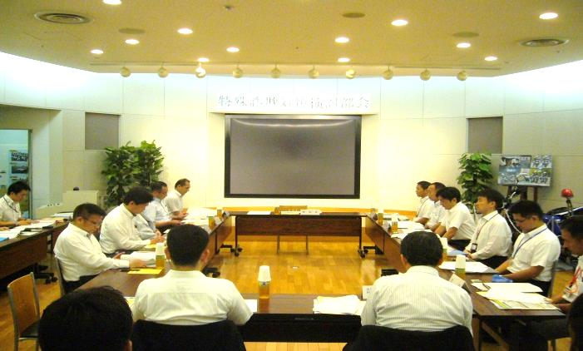
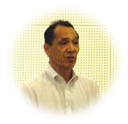
安まち通信
平成30年8月21日
大阪府安全なまちづくり推進会議
第7号
第１回 特殊詐欺対策検討部会の開催
本年７月10日、｢第１回特殊詐欺対策検討部会」を開催しました。
この検討部会は、当推進会議幹事会の推薦に基づき、特殊詐欺の対策に専門的な知見を持った構成員を、会長である知事から指名していただき、特殊詐欺撲滅のため、具体的な施策や対策を検討する会議です。
今後、当検討部会で打出した対策等を、構成員の皆様のご協力もいただき、広く府民の方々に情報発信し、オール大阪で特殊詐欺を撲滅したいと考えております。
【特殊詐欺対策検討部会の開催状況】
＜特殊詐欺対策検討部会員＞
大阪府、大阪府警察、大阪市、堺市、
大阪府金融機関防犯対策協議会
大阪府警備業協会
大阪府コンビニエンスストア防犯対策協議会
日本チェーンストア協会関西支部
大阪府社会福祉協議会
大阪府防犯協会連合会
大阪府老人クラブ連合会 以上11団体
部会長互選
大阪府安全なまちづくり推進会議規約
【礒村部会長の就任あいさつ】（要約）
第8条 （検討部会）
第3項 検討部会に部会長を置き、
部会員の互選によって定める。
● 当検討部会は、甚大な被害が続いております特殊詐欺の
被害防止を目的に、種々の対策を検討するため、 「大阪府
安全なまちづくり推進会議」に設置されたものでありますが、
当検討部会に課せられた使命は大変 大きく、その重責を担う
部会長の果たすべき役割に身の引き締まる思いであります。
● 大阪府老人クラブ連合会は、高齢の方々が
住み慣れた地域で健康に安心した生活が
送れるよう、福祉向上と老人クラブ活動で
得た知識と経験を生かした豊かな地域社会
づくりへの貢献を目指して いる団体です。
● そういった立場から、特殊詐欺の被害者
の多くを占める高齢者を守るため、少しでも
お役にたてるよう努力してまいる所存です。
≪部会員からの推薦≫
○ 特殊詐欺の被害者の多くは高齢者で
あり、普段から高齢者と接する機会の
多い団体が適任であると思う。
○ これまで熱心に特殊詐欺対策を行って
こられた大阪府老人クラブ連合会を推薦
します。
≪全部会員の承認≫
部会員の満場一致による承認
礒村部会長
意見交換等
意見
提案
○ 被害者宅の電話番号や家族の名前等が記載された
名簿を売り買いしている名簿屋の規制をしたり、対策を
取ったりすべきではないか。
○ 一見してお客さんが、詐欺に遭っているのか、本当に
お金をおろしているだけなのか判別が困難である。
○ 高齢者宅に赴くとき、チラシ等で呼びかけるだけで
なく、啓発物品（ティッシュ等）があると話しやすい。
○ 「携帯電話がかわった」「風邪を引いた」という言葉が
出て、金銭の無心の話があれば、詐欺の可能性が高い。
○ より多くの人に特殊詐欺を周知するため、各構成員
や加盟団体のホームページに大阪府や大阪府警に
リンクする『特殊詐欺のコーナー』を設けてもらうように
呼びかけてはどうか。
○ 犯人が『息子を思う親心』につけ込んで騙すという
心理の逆を取って『親を思う息子心』を持って、『親子間
訓練』を呼びかけてはどうか。
○ 警察や行政との連携だけでなく、民間の構成員同士
の横のつながりをつくれば、良いアイディアや要望が
生まれるのではないか。

